Slide 1
✂
Barber club
Reservas de citas para una barbería, sin llamadas ni filas
Gledier Ortiz · Victor Cardenas · Jhorman Puerta
Programacion Web (IF2003) · Grupo 603 · Equipo 05

Slide 2
✂
El problema
!
Hoy las citas se agendan por WhatsApp o llamada. A veces dos personas reservan la misma hora con el mismo barbero.
?
El cliente no sabe que horarios estan libres sin llamar o ir hasta el local a preguntar.

Slide 3
✂
Que queremos lograr
Reservar una cita sin llamar ni ir al local
Cero cruces de horario
Reservar en menos de 2 minutos

Slide 4
✂
Que incluye el proyecto
Si incluye
Por ahora no incluye
✓ Ver servicios y disponibilidad
✗ Pagos en linea
✓ Reservar y cancelar citas
✗ Notificaciones automaticas
✓ Agenda del barbero
✗ Aplicacion movil
✓ Panel del administrador
✗ Bloqueo de horarios del barbero
✓ Inicio de sesion con 3 tipos de usuario

Slide 5
✂
Quien usa la plataforma
C
B
A
Cliente
Barbero
Administrador
Reserva y cancela sus propias citas
Ve su agenda del dia y marca sus citas
Gestiona servicios, barberos y todas las reservas

Slide 6
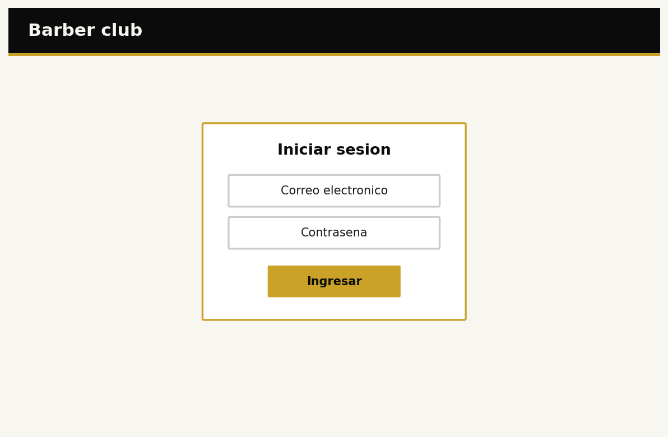
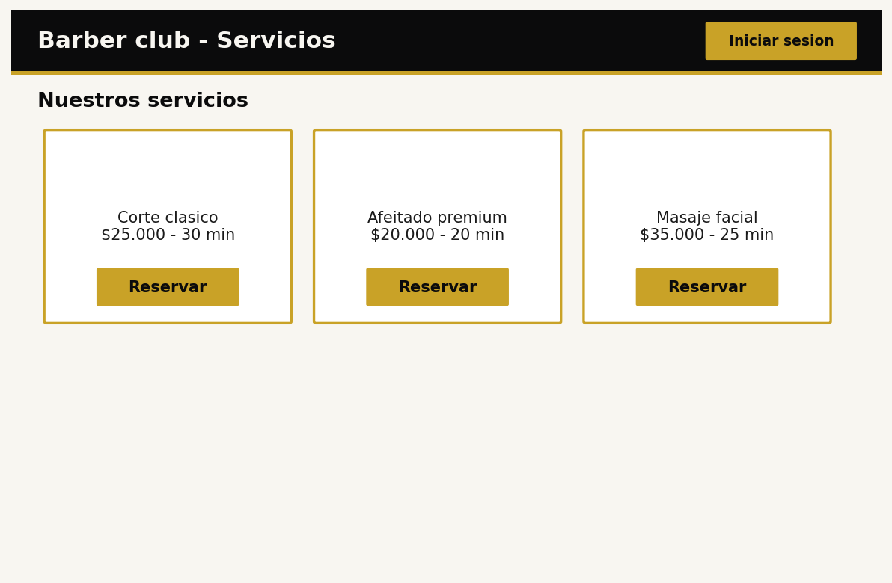
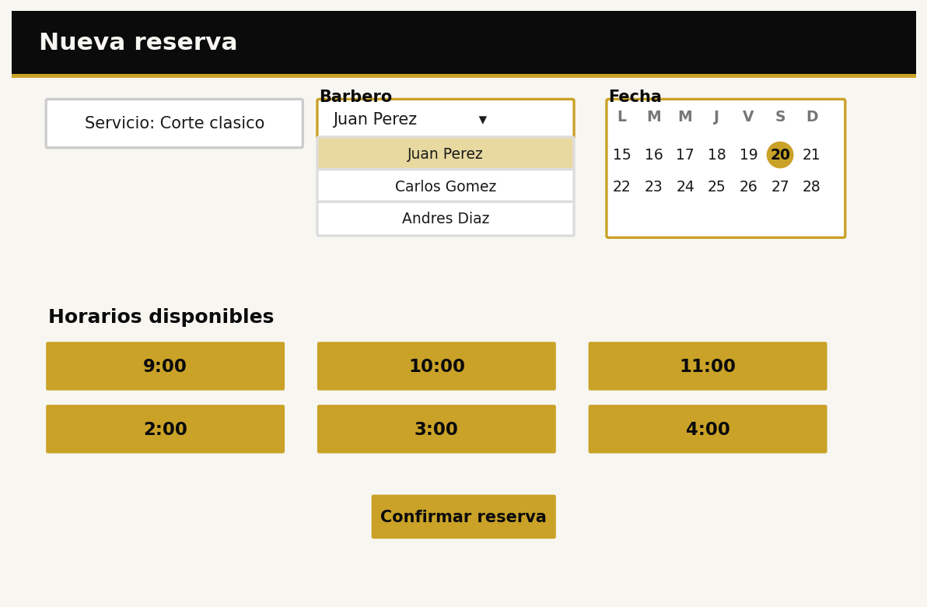
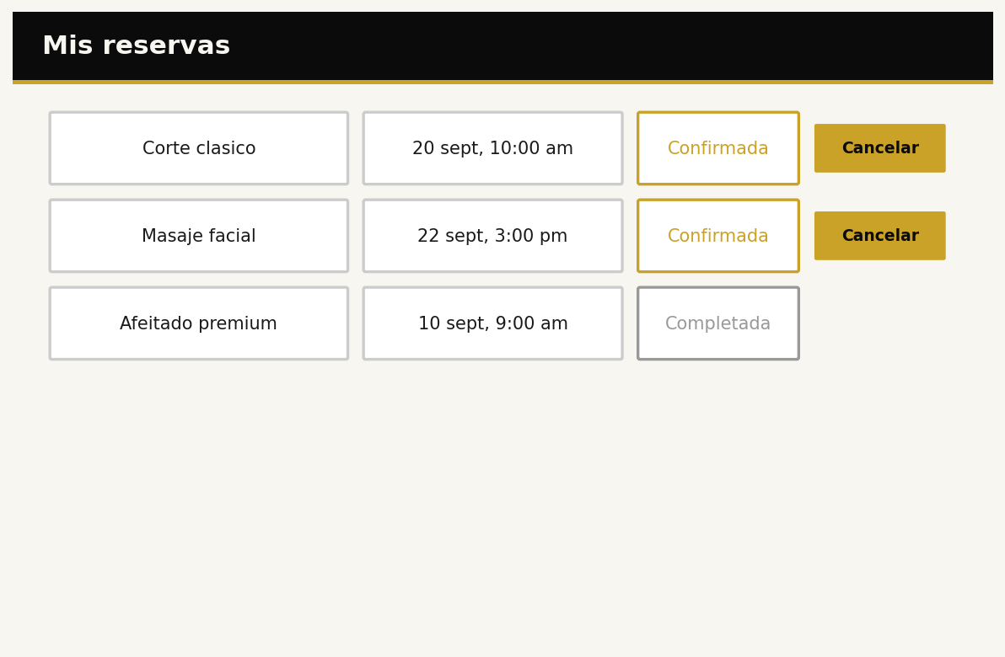
Recorrido del cliente
→
→
→
Inicia sesion
Ve los servicios
Elige barbero y hora
Revisa sus citas

Slide 7
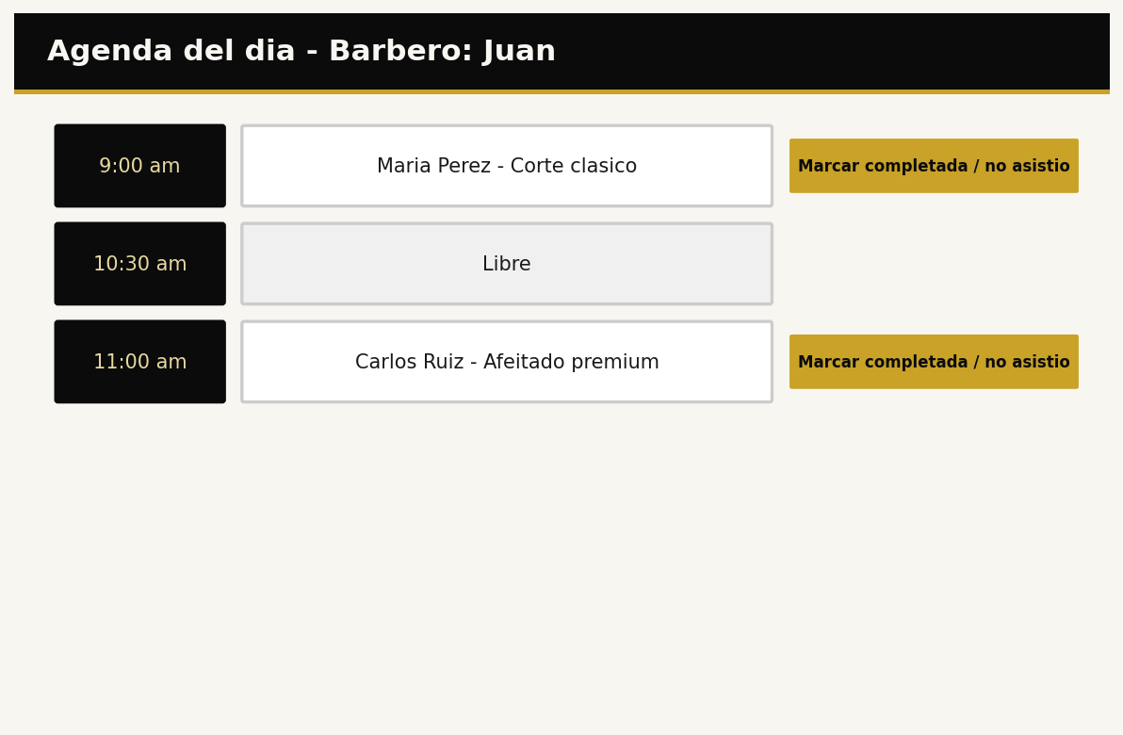
Recorrido del barbero
→
Inicia sesion
Ve su agenda del dia

Slide 8
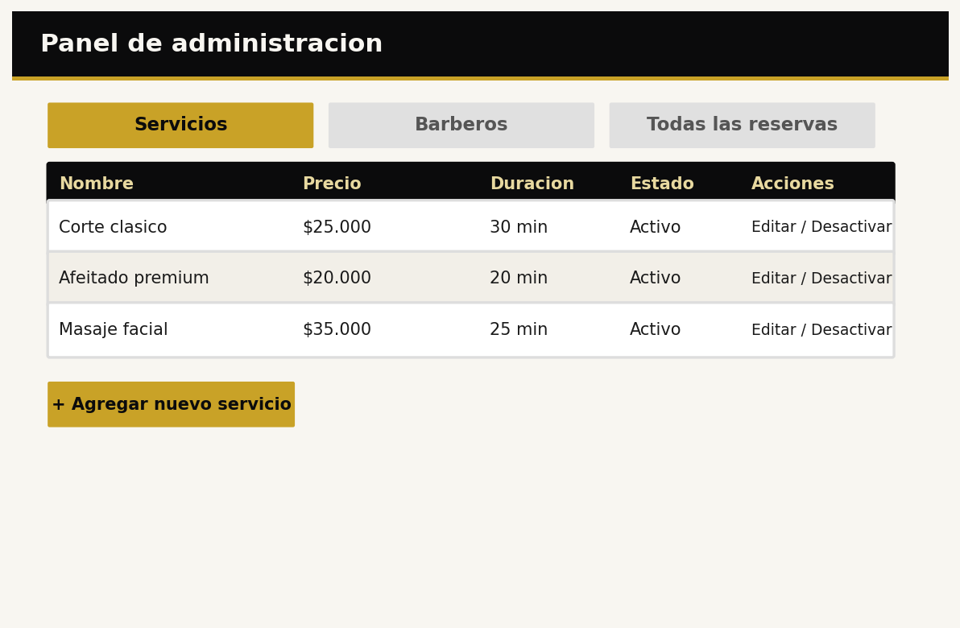
Recorrido del administrador
→
Inicia sesion
Gestiona servicios y barberos

Slide 9
⚙
Parte tecnica
Como funciona el sistema por dentro

Slide 10
✂
Que debe hacer el sistema
Cliente
Barbero
Administrador
• Reservar eligiendo servicio, barbero, fecha y hora
• Ver su agenda del dia
• Crear y editar servicios y barberos
• Ver y cancelar sus propias reservas
• Marcar una cita como completada o no asistida
• Ver todas las reservas del negocio
Regla clave: un barbero nunca puede tener dos citas a la misma hora

Slide 11
✂
Que informacion guarda el sistema
Servicio
nombre, precio, duracion
Cliente / Barbero
Reserva
nombre, correo, contrasena, rol
fecha, hora, estado
Barbero
especialidad
Una reserva siempre conecta a un cliente, un barbero y un servicio

Slide 12
✂
Decisiones que tomamos
No incluimos el bloqueo de horarios del barbero por ahora, para mantener el sistema simple en esta primera version.
1
Elegimos 3 roles (Cliente, Barbero, Administrador) porque asi funciona una barberia real.
2

Slide 13
✂
Gracias
Barber club · Equipo 05

